Slide 1
Praktikum Softwaretechnologie Abschlusspräsentation
Gruppe 3 Fahrgastinformationssystem Eisenbahnlabor

Slide 2
Gliederung
Zielstellung
Objektorientierte Analyse
Objektorientierter Entwurf
Implementierung
Rückblick
Demonstration

Slide 3

Gruppe 3
Eric Schölzel
3. Semester
Diplom Informatik
Oliver Schmidt
3. Semester
Diplom Informatik
Robert Mörseburg
3. Semester
Diplom Informatik
Jonas Schenke
3. Semester
Bachelor Informatik
Zdravko Yanakiev
3. Semester
Bachelor Informatik
Betreuer
Dipl.-Medieninf. Ronny Kaiser
Fakultät Informatik
Institut für Software- und Multimediatechnik
Lehrstuhl Softwaretechnologie

Slide 4
Ziel-stellung
OO Analyse
OO Entwurf
Implemen-tierung
Rückblick
Webbasierte Ankunfts-, Abfahrts-, und Zuglaufanzeige
Auswahl nach Bahnhof und Uhrzeit
Optional Auswahl der Zuggattung
Anzeige von Zwischenhalten
Anzeige von Echtzeitinformationen (Verspätung, etc.) vom Fahrplanserver

Slide 5
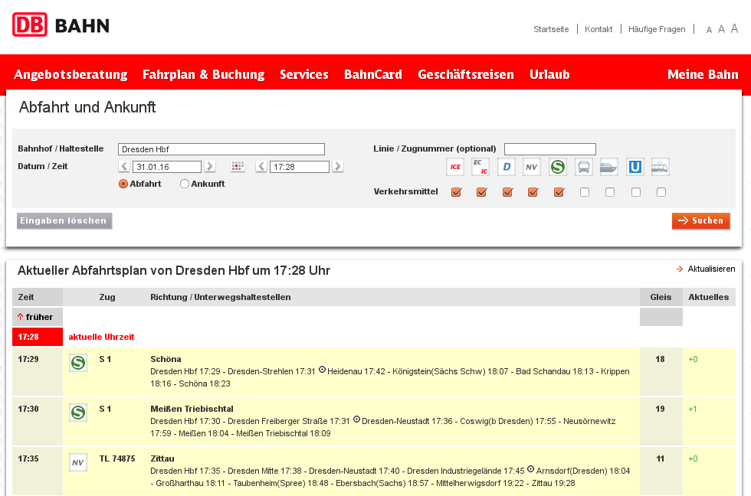
Ziel-stellung
OO Analyse
OO Entwurf
Implemen-tierung
Rückblick
Orientierung: Online-Abfahrtsanzeige der Bahn

Slide 6
Ziel-stellung
OO Analyse
OO Entwurf
Implemen-tierung
Rückblick
Muss-Kriterien
Erreichbarkeit unter angegebener URL
Kopfzeile (mit Logo, etc.)
Fußzeile (mit Programmversion, etc.)
Abfahrts- / Ankunfts- / Zuglaufanzeige
Konfigurierbar
Interaktiv (z.B. Anklicken eines Stops im Zuglauf)

Slide 7
Ziel-stellung
OO Analyse
OO Entwurf
Implemen-tierung
Rückblick
Kann-Kriterien
Verbindungsstatus
Zuglaufanzeige als Perlenschnur
Ausblenden der Uhrzeit bei Verbindungsproblemen
Vor- / Zurückfunktion im Browser verwendbar
Logo konfigurierbar

Slide 8
Ziel-stellung
OO Analyse
OO Entwurf
Implemen-tierung
Rückblick
Zusätzlicher Kundenwunsch
Anzeige der Bahnhöfe auf interaktiver Karte
Markieren des momentanen Bahnhofs

Slide 9
Ziel-stellung
OO Analyse
OO Entwurf
Implemen-tierung
Rückblick
GUI-Mockup
Erstellung des Pflichtenheftes
Erstellen eines Prototyps
Planung mithilfe von UML-Diagrammen

Slide 10
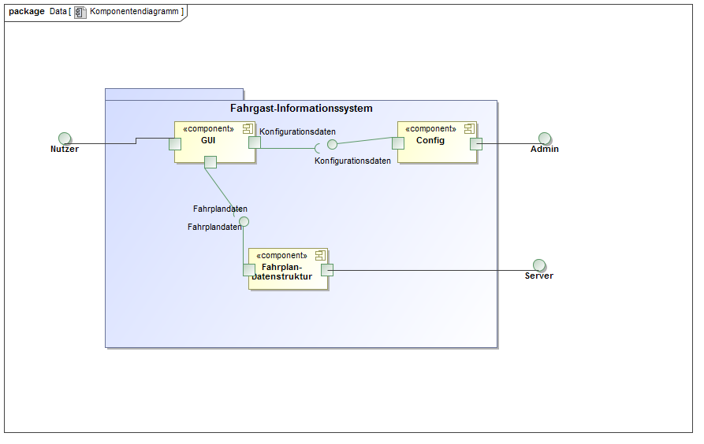
Ziel-stellung
OO Analyse
OO Entwurf
Implemen-tierung
Rückblick
Komponentendiagramm

Slide 11
Ziel-stellung
OO Analyse
OO Entwurf
Implemen-tierung
Rückblick
Web
Anzeige, Nutzerinteraktion, Filterung
Entwurf mithilfe von Mockups
funktional
Nutzerfreundlich, optisch ansprechend
Datenstruktur
Speichert Daten unabhängig von Datenquelle
Wichtig: Datenintegrität
Zentrales Bindeglied → Controller-Fassade

Slide 12
Ziel-stellung
OO Analyse
OO Entwurf
Implemen-tierung
Rückblick
RailML®
XML-Format zum Datenaustausch im Schienenverkehr
Enthält Daten über die Infrastruktur, die Schienenfahrzeuge und den Fahrplan eines Eisenbahnsystems
Der RailML-Parser stellt den anderen Programmkomponenten die Daten aus der RailML-Datei bereit
Vorgehensweise: Trennung von XML-Parser und Datenstruktur → mehr Flexibilität

Slide 13
Ziel-stellung
OO Analyse
OO Entwurf
Implemen-tierung
Rückblick
Telegramm-Struktur
Entgegennehmen & Weiterreichen von Telegrammen
Verschiedene Telegrammarten → Strategy
Details während Entwurf unbekannt

Slide 14
Ziel-stellung
OO Analyse
OO Entwurf
Implemen-tierung
Rückblick
Java 1.8
Spring Framework
Verlauf
Prototyp → nur kleine RailML
große RailML
Telegramme
Tests im Labor
Kundenwunsch

Slide 15
Ziel-stellung
OO Analyse
OO Entwurf
Implemen-tierung
Rückblick
GUI
Thymeleaf
Datenweitergabe und Filterung im FisController
Datenstruktur
Selbst unabhängig vom Spring-Framework
TimetableController wertet Telegram-Objekte aus oder lädt Offline Fahrplan

Slide 16
Ziel-stellung
OO Analyse
OO Entwurf
Implemen-tierung
Rückblick
RailML®-Parser
Implementierung unter Benutzung des Spring Frameworks (Spring OXM)
Laden der ganzen Datei in den Speicher
Anschließende Verarbeitung in die interne Datenstruktur

Slide 17
Ziel-stellung
OO Analyse
OO Entwurf
Implemen-tierung
Rückblick
Telegramm-Struktur
Asynchrones Empfangen
Parsen der Byte-Arrays → Little Endian, Spezifikation
Synchrone Verarbeitung
Modellierung der Telegram-Datentypen in Java
Übergabe an Datenstruktur durch Events

Slide 18
Ziel-stellung
OO Analyse
OO Entwurf
Implemen-tierung
Rückblick
Kundenwunsch
Karte des Eisenbahnnetzes
Realisiert mithilfe von HTML5/JavaScript (Canvas)

Slide 19
Ziel-stellung
OO Analyse
OO Entwurf
Implemen-tierung
Rückblick
Probleme bei der Implementierung
RailML nicht korrekt
Telegrammspezifikation
Telegrammteil sehr schwierig zu testen

Slide 20
Ziel-stellung
OO Analyse
OO Entwurf
Implemen-tierung
Rückblick
Aufgabenstellung erfüllt
Enge Rückkopplung mit Kunden
Kommunikation im Team
Git, GitHub
Wöchentliche Treffen
Frameworks
Fokussierung
Hoher Einarbeitungsaufwand

Slide 21
6 Demonstration der Anwendung

Slide 22
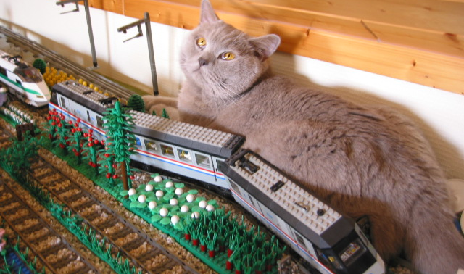
Vielen Dank für Ihre Aufmerksamkeit!

